Slide 1

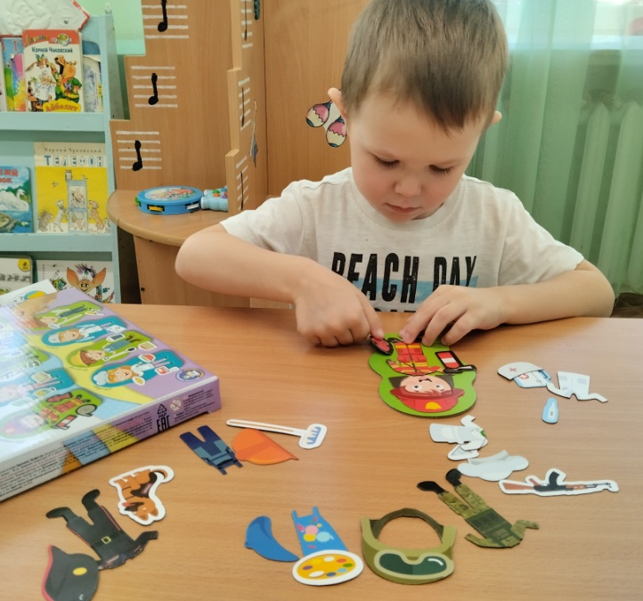
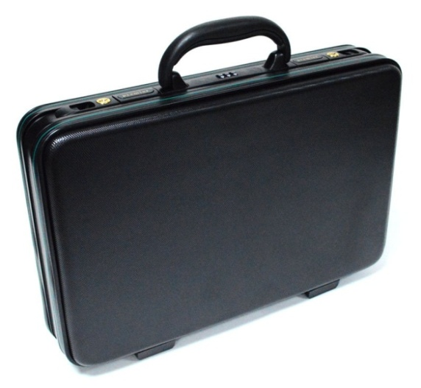
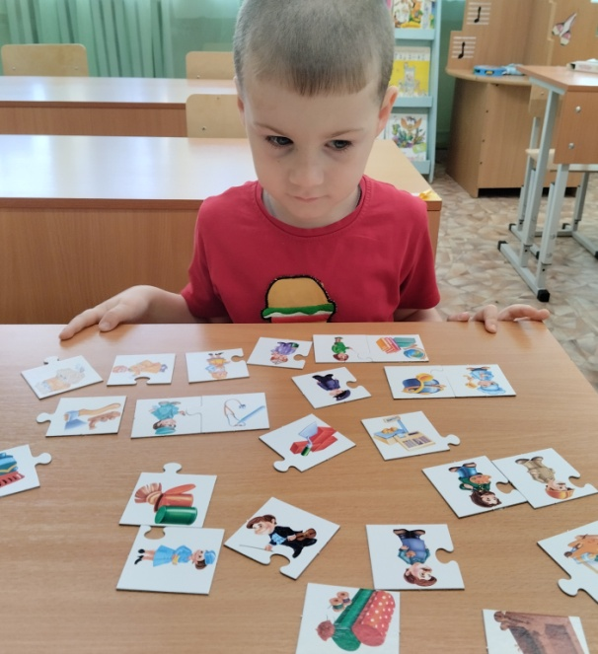
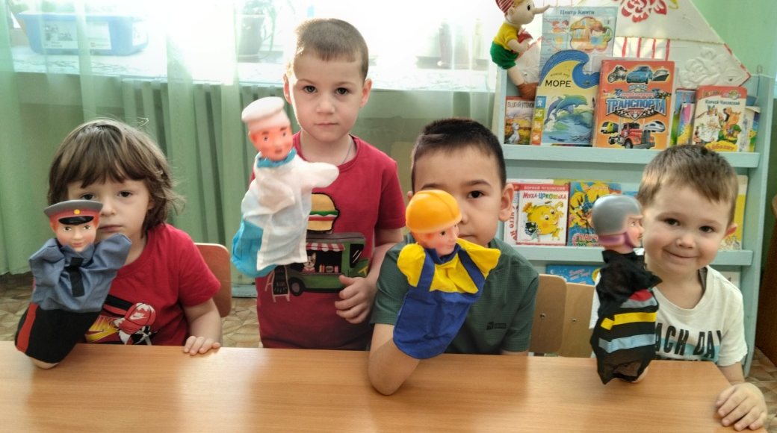
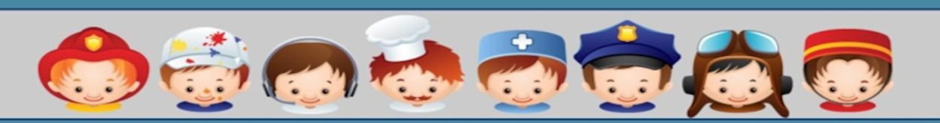

Slide 2
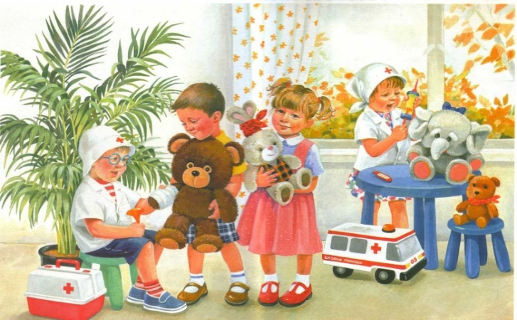
Ранняя дошкольная профориентация — это система мероприятий, направленных на прогнозирование личностного роста ребенка, выявление его способности, наклонности, определенной потребности в той или иной деятельности. Профориентация – в настоящее время является важным направлением работы образовательных учреждений на современном этапе.
Главная цель ранней профориентации детей - это развить эмоциональное отношение ребенка к миру профессий, дать возможность проявить свои силы и возможности в различных видах деятельности и профессий.

Slide 3

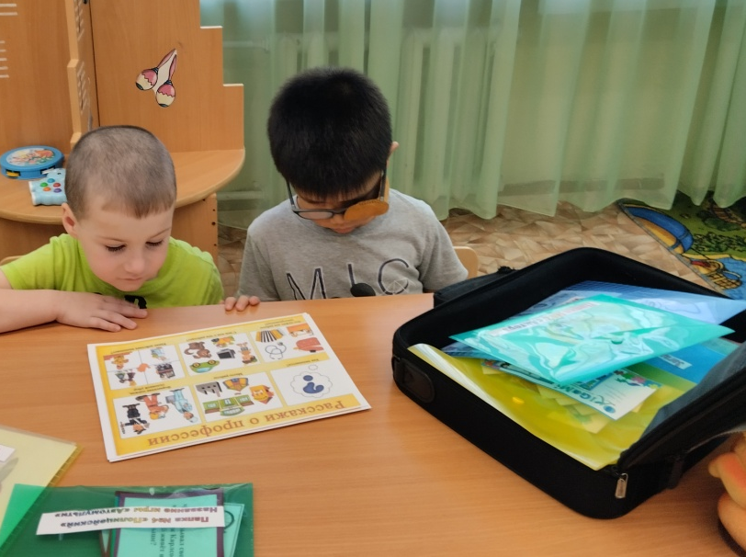
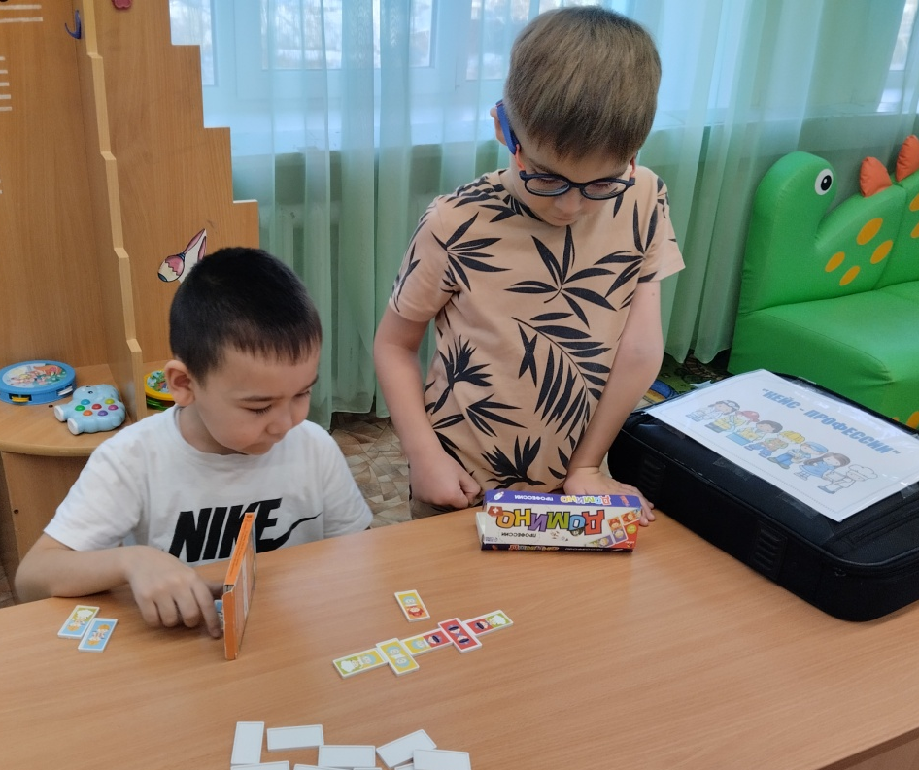
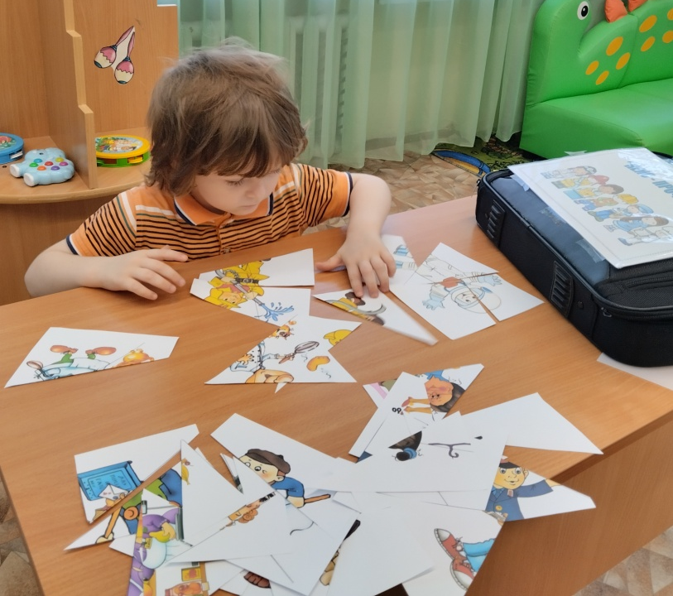


Slide 4
Муниципальное дошкольное образовательное
учреждение «ЦРР - Чесменский детский сад "Березка«.
Мастер-класс
«Использование Кейс – технологии в ранней профориентации дошкольников».
Выполнила воспитатель Мезина Марина Викторовна
Чесма 2024г

Slide 5

ИГРА «Профсловарь»
1.Театр, зрители, сцена, аплодисменты, костюм.
АРТИСТ.
2. Белый халат, больной, поликлиника, рецепт.
ВРАЧ
3. Преступник, закон, охрана , погоня, сила.
ПОЛИЦЕЙСКИЙ
4. Газета, новости, современность, люди, оперативность.
КОРРЕСПОНДЕНТ
ЖУРНАЛИСТ
5.Ясли, детский сад , прогулка, сон час , утренник.
ВОСПИТАТЕЛЬ.
6.Ткань, ножницы, ателье, костюм.
ПОРТНОЙ.

Slide 6

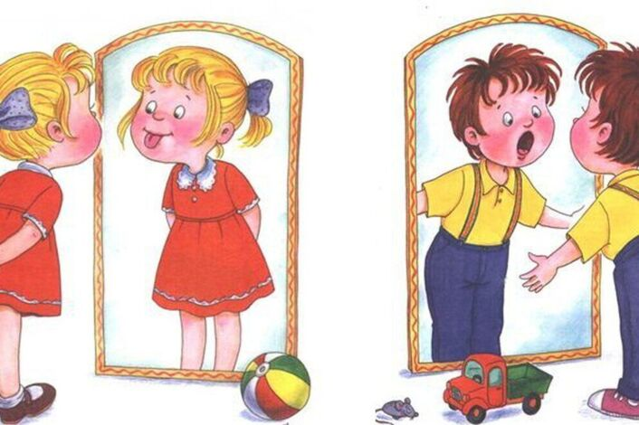


Папка «АКТЁР»
.
Актёр и зеркало

Slide 7
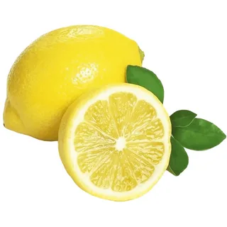



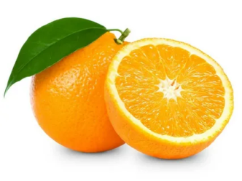
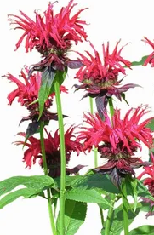
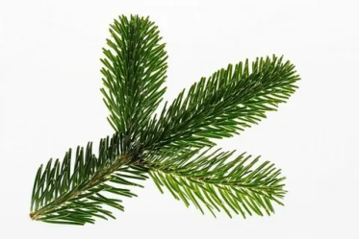

.
ПАПКА «Врач»
Врач АРОМАТЕРАРПЕВТ

Slide 8


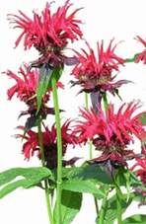
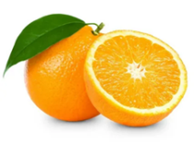
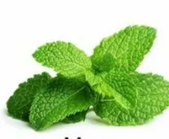

Лимон Используется для ухода за кожей различных типов, дезинфицирует мелкие порезы, помогает при укусах насекомых, обладает отбеливающим эффектом.
Лаванда. Ее запах способствует повышению артериального давления, полезен при простудных и инфекционных заболеваниях органов дыхания.
Аромат лаванды полезно вдыхать при головной боли и мигрени.
Бергамот — это эффективный и натуральный антибиотик. Известно также, что оно успокаивает сознание и снимает мышечное напряжение.
Апельсин. Прекрасное средство против депрессии и апатии, повышает работоспособность, снимает нервное напряжение и переутомление, оказывает успокаивающее действие, снимает ощущение тревоги и беспокойства, помогает при бессоннице.
Мята боль в суставах, усталость мышц после физической нагрузки и тяжёлого дня. Компрессы с эфирным маслом уменьшат боль, улучшат кровоток в мышцах, тонизируют их и вернут бодрость.
Хвоя. Ее запах успокаивает и помогает справиться с кашлем. Лечит зубную боль, отеки, убивая микробы.

Slide 9

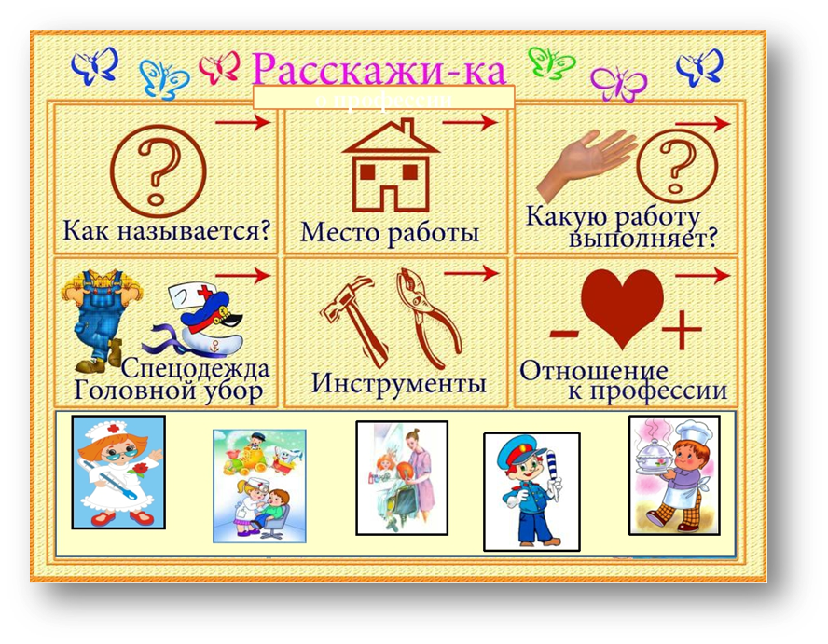
«Интеллект карты».
.
Алгоритм Ознакомления
с профессией
Опора-схема
для составления
рассказа
Название профессии
Место работы
Форменная одежда
Орудия труда
Трудовые действия
Польза труда для общества.

Slide 10
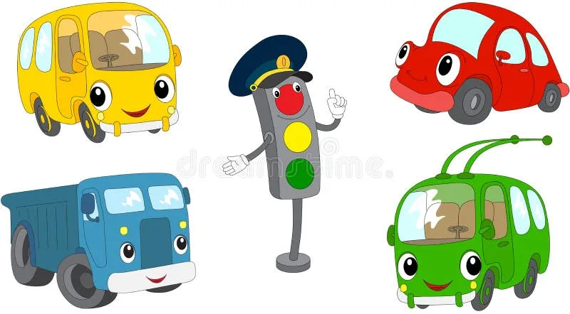

Папка «Полицейский»
Игры «Автомульти».

Slide 11
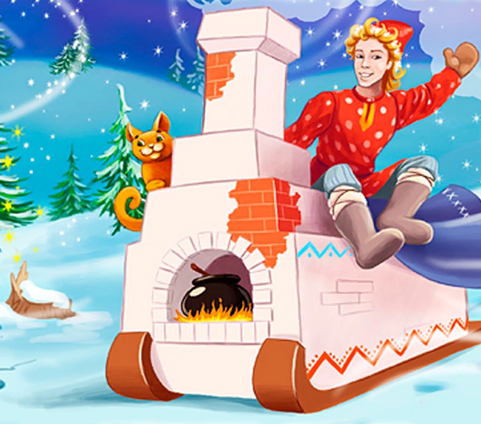
На чем ехал Емеля к царю во дворец?

Slide 12
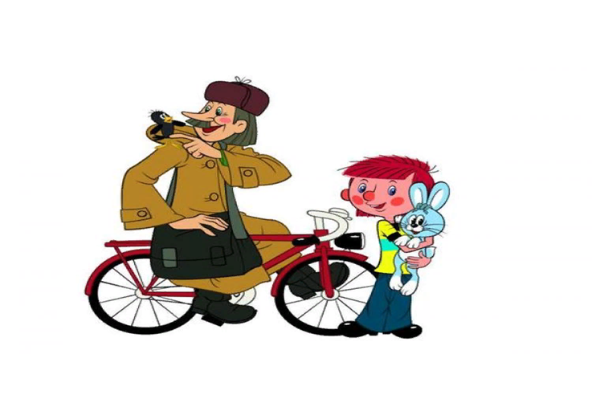
Какой подарок сделали
родители дяди Федора почтальону Печкину?

Slide 13
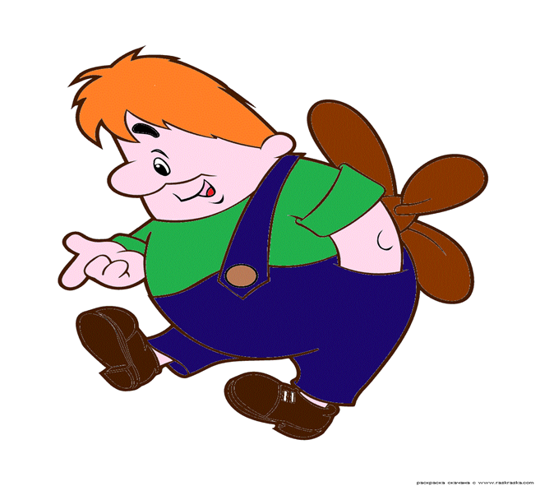
С помощью чего передвигался Карлсон?

Slide 14

Во что превратила добрая фея тыкву для Золушки?

Slide 15
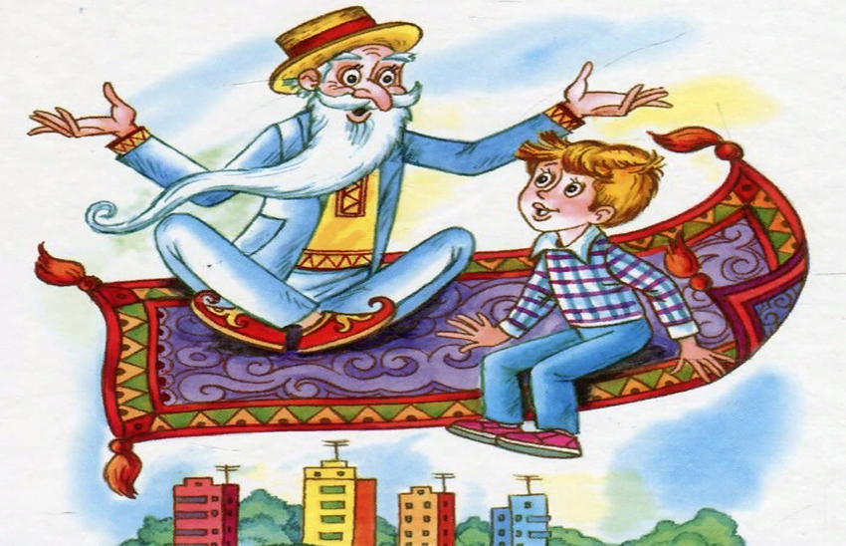
На чём летал старик Хоттабыч?

Slide 16
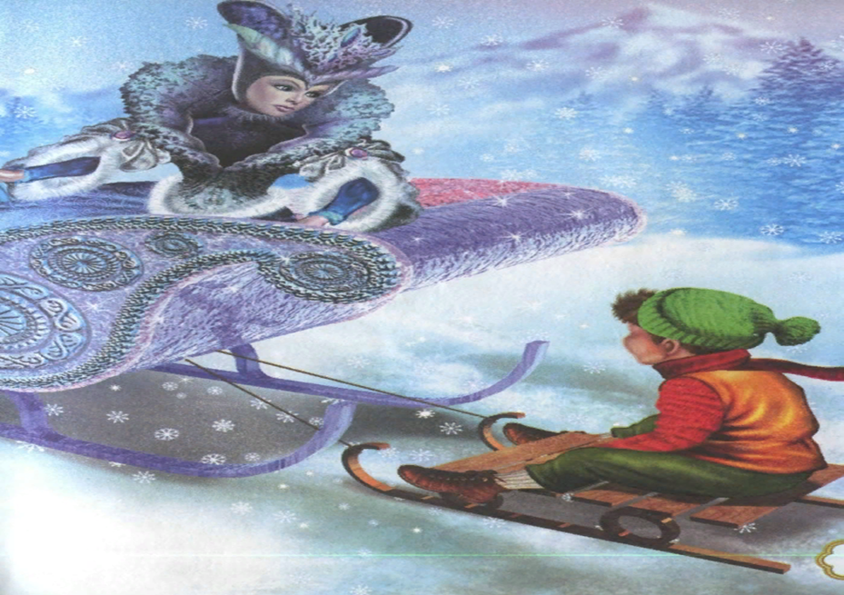
На чём катался Кай?

Slide 17


Slide 18
«Интеллект карты».
.
Алгоритм Ознакомления
с профессией
Опора-схема
для составления
рассказа
Название профессии
Место работы
Форменная одежда
Орудия труда
Трудовые действия
Польза труда для общества.

Slide 19
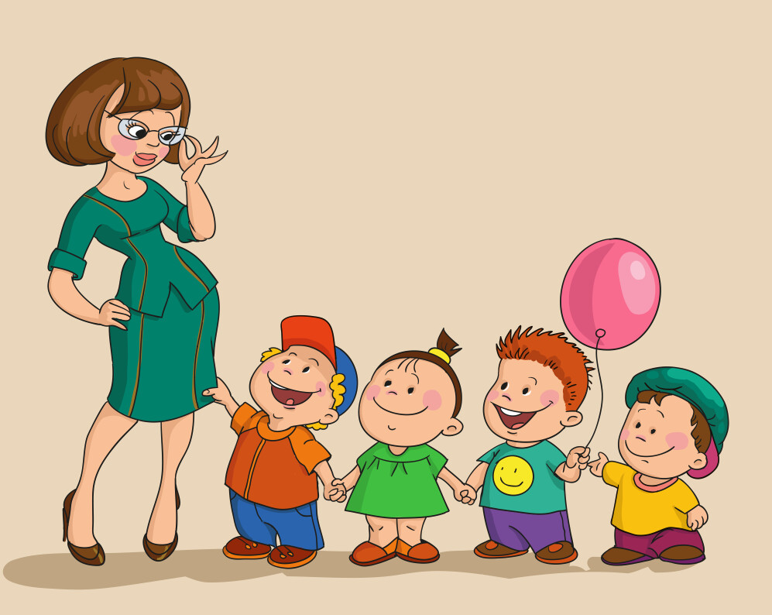
Шуточная викторина!!

Slide 20
2. Назовите основной метод педагогического изучения ребенка?
Слежка.
Подслушивание.
Обследование.
Наблюдение.

Slide 21

3. Как называется представление педагогом своих достижений?
Реклама
Портфолио
Автопортрет
Фотоальбом

Slide 22
4. Как называется процесс приспособления человека к сложившимся условиям и ситуациям?
Мобилизация
Адаптация
Витаминизация
Социализация

Slide 23
5. Как называется группа учителей, собравшихся для обсуждения важного вопроса?
Медсовет.
Попсовет.
Педсовет.
Худсовет.

Slide 24
6. Что в переводе с латинского означает слово «семинар»?
Питомник
Хозяйство
Рассадник
Семь наук

Slide 25
ВОСПИТАТЕЛЬ.

Slide 26









НАСТРОЕНИЕ!!!

Slide 27



